Slide 1



UBND PHƯỜNG VIỆT HƯNG
TRƯỜNG MẦM NON GIANG BIÊN
LĨNH VỰC PHÁT TRIỂN THẨM MỸ
Đề tài: Vẽ vườn cây ăn quả
LỚP: MGL A3

Slide 2

HĐ1: Cô và trẻ cùng hát
“ Em yêu cây xanh”

Slide 3
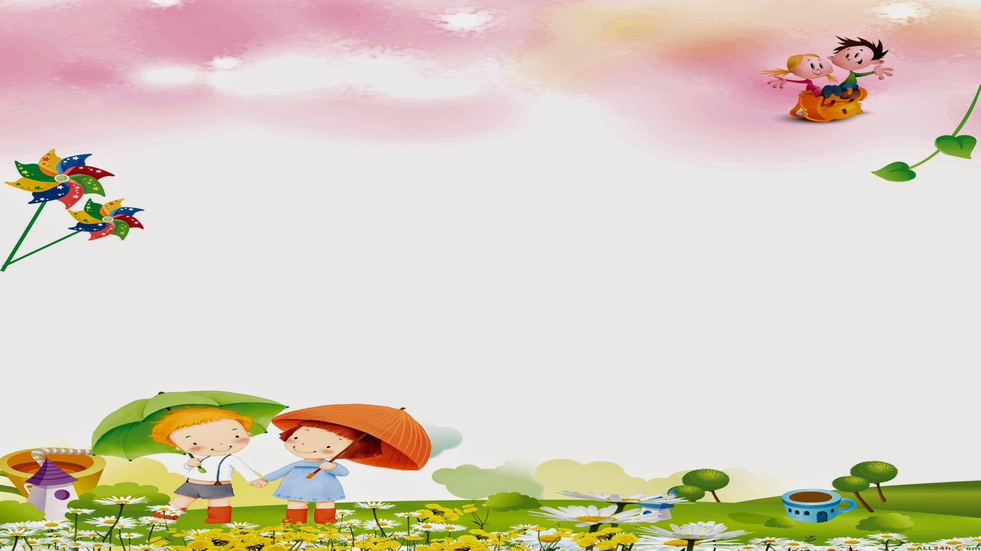
HĐ2: Quan sát tranh và đàm thoại

Slide 4
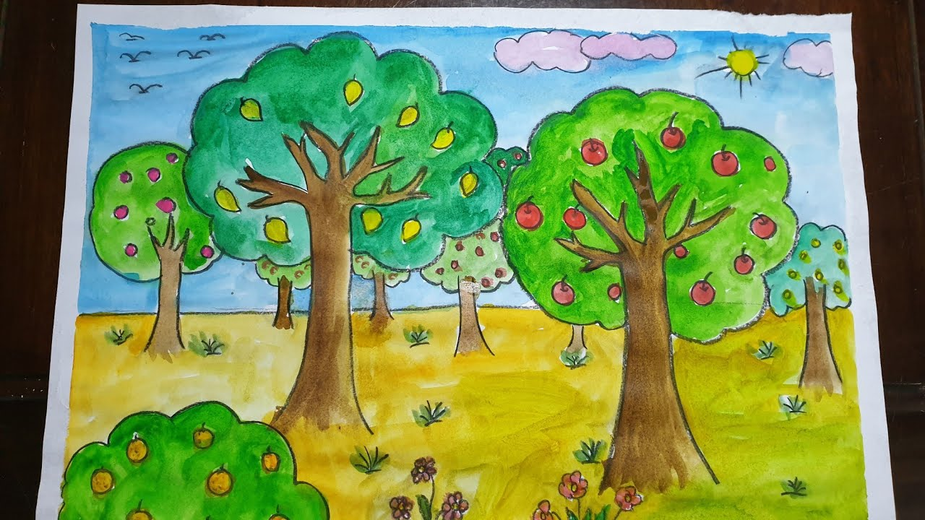

Slide 5
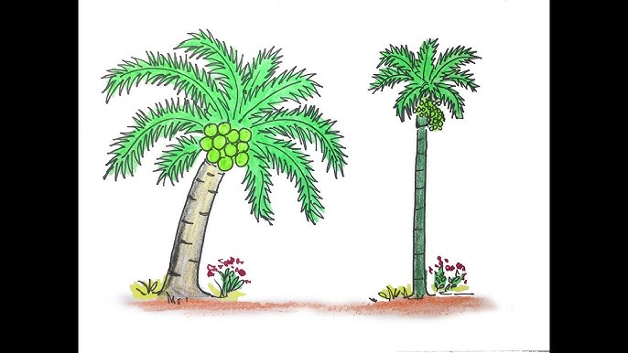

Slide 6
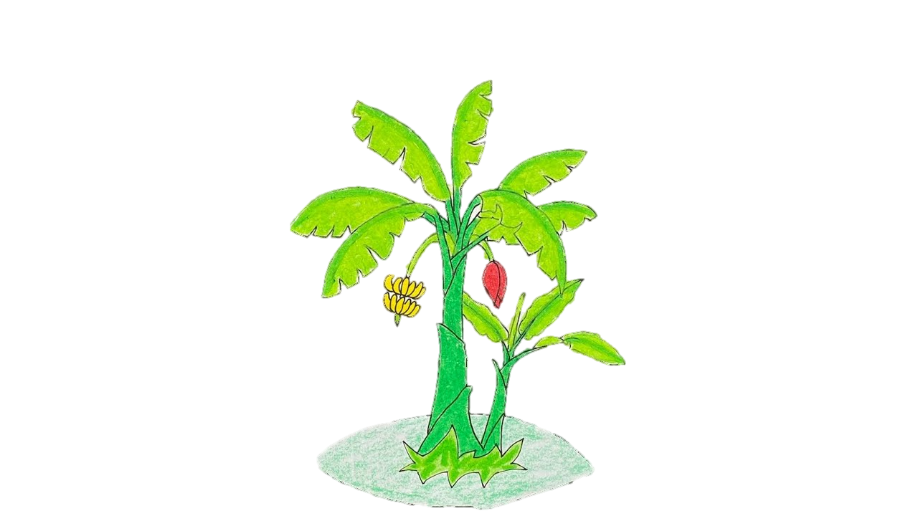




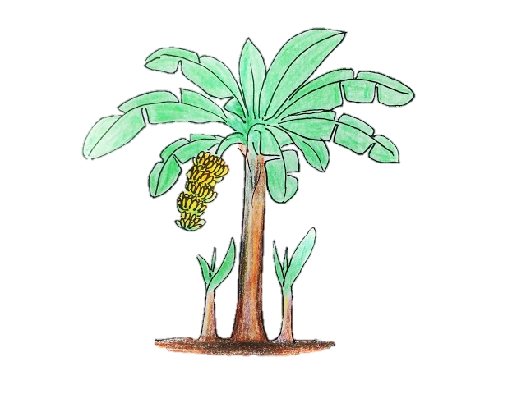

Slide 7
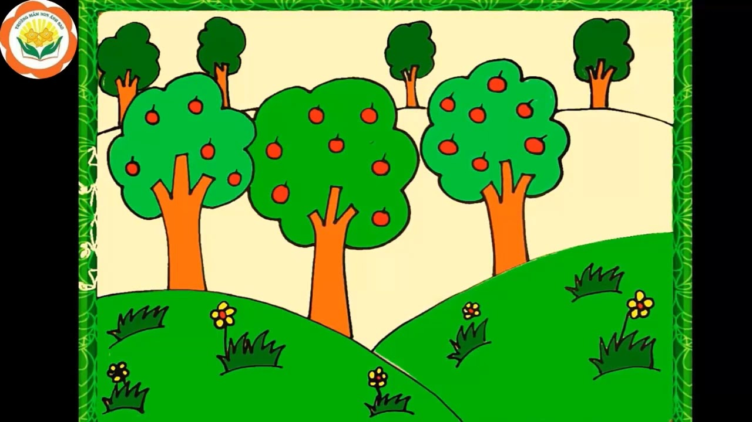

Slide 8

HĐ3: Trẻ thực hiện

Slide 9
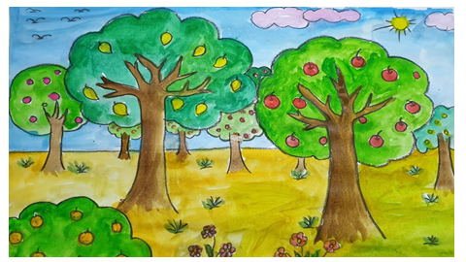
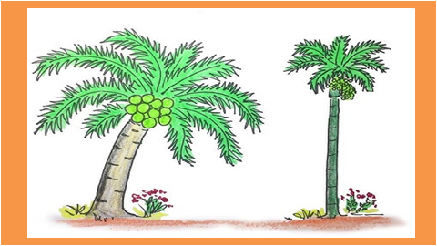
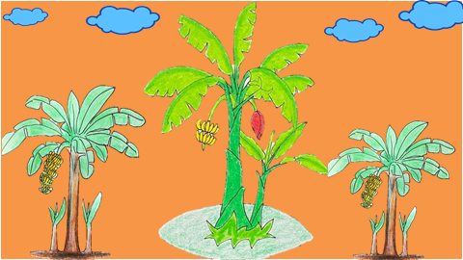
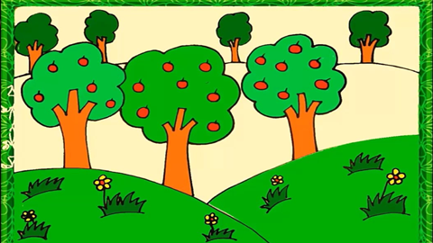

Slide 10

Trưng bày sản phẩm

Slide 11


Chúc BGK hạnh phúc, an khang.

